Slide 1
Lecture 5: Static CMOS Logic Circuit

Slide 2
Outline
Construction of Static CMOS Logic Gate
Static CMOS Logic Circuit Delay and Power Analysis
Static CMOS Logic Circuit Advanced Delay Analysis
Intermediate Capacitance
Delay Optimization
Notes:
这一节我们分析CMOS反相器的可靠性，以及如何得到好的设计
其中的可靠性主要是指他对噪声的耐受程度，我们定义了噪声容限进行衡量，并且说明了多级CMOS反相器对于噪声的抵抗特性

Slide 3
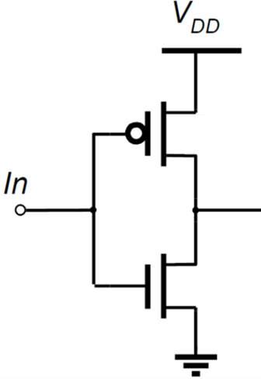
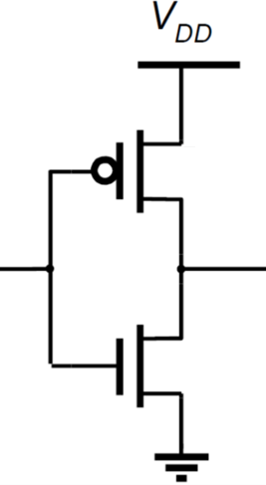

Review: Delay of Inverter
^{t}p1 ^{= (t}pHL,1 ^{+ t}pLH ,1 ^{) / 2 = 0.69 ⋅ R}on,1 ^{⋅ C}L,1
R_{on} = (R_{on,p} + R_{on,n})/2 is the equivalent resistance of the INV. During the charge/discharge process.
C_{L} includes the parasitic capacitance C_{par} of the INV. and the gate capacitance C_{in,2} of the next-stage logic gate.
C_{in,1} is the gate capacitance of the INV. and it does not affect t_{p1}.
When W_{p}/W_{n} ~ 2 → R_{on,p}~ R_{on,n}
Standard Inverter
^{R}on,p
^{t}p1
C
^{R}on,n
C
C
in,1
par,1
in,2
Do not consider interconnect capacitance and the Miller effect
Notes:
在上一章我们计算了CMOS反相器的时延，得到他是0.69RC，其中R是PUN和PDN等效电阻的平均值，
C是由这一级的寄生电容以及下一级的gate电容组成。注意我们在这里不考虑导线电容以及gate和body之间的电容
当PMOS和NMOS的尺寸比例大约为2时，PUN和PDN的等效电容相等，此时我们将它定义为标准CMOS反相器，

Slide 4
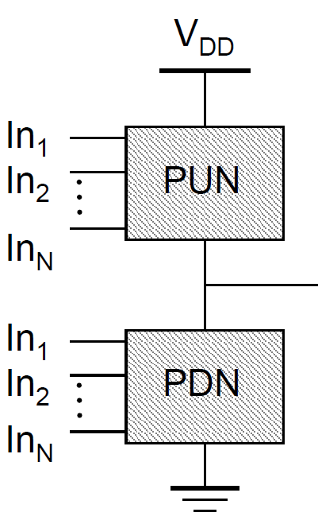


Delay of Static CMOS Logic Gate
^{V}DD
In₁
^{t}p1 ^{= (t}pHL,1 ^{+ t}pLH ,1 ^{) / 2 = 0.69 ⋅ ( R}on,PUN1 ^{+ R}on,PDN1 ^{)/2 ⋅ (C}par.g ^{+ C}L ⁾
R_{on,PUN1} and R_{on,PDN1} are the equivalent resistances of the input In₁ during the charge and discharge process.
R_{on,PUN1} and R_{on,PDN1} depend on the logic function.
C_{par,g} is the parasitic capacitance of the logic gate.
^{C}in1,g
^{C}par,g
C_{L}
Different input patterns may have different t_{p}.
Next, we calculate R_{on,g}, C_{par,g}, and C_{in,g} of the logic gate.
Do not consider interconnect capacitance and the Miller effect
Notes:
我们在上一节中知道所有的Logic Gates都可以通过由PMOS组成的PUN和NMOS组成的PDN所构成
它的时延其实跟CMOS反相器是类似的，还是0.69RC，
这里的R是PUN和PDN的等效电阻的平均，需要通过具体的电路实现进行计算
C还是这一级的寄生电容和下一级的gate电容之和，
但是不同的输入其实会导致不同的电容及电阻，进而导致不同的时延，我们接下来将详细计算

Slide 5
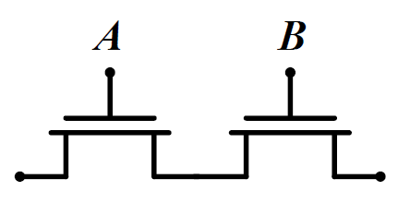
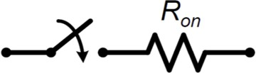
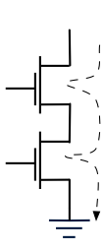
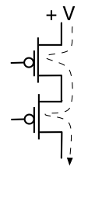
Equivalent Resistance of Logic Gates
A = 1
B = 1
Transistors in series
^{R}nA
^{R}nB
^{R}on ^{= R}nA ^{+ R}nB
W_{p}/L = 2 R₀
^{V}DD
R₀/2
W/L 1*2
R₀/2
W/L 2*2
W_{n}/L = 1 R₀
KEY: R ∝ (W/L)⁻¹
R₀
on
R₀
Not the only solution.
R₀/2
W/L 1*2
R₀/2
W/L 2*2
Gate sizing w.r.t standard inverter
Notes:
针对CMOS逻辑门，我们注意到它与CMOS反相器的区别在于PUN和PDN都有不止一个MOSFET，因此PUN和PDN的等效电阻也与CMOS反相器不同
我们首先考虑多个串联的MOSFET，此时的电阻值为二个MOSFET等效电阻之和
为了让PUN和PDN的电阻仍然保持为R0，我们可以调节MOSFET的尺寸
由于电阻值的大小与器件尺寸呈反比，为了让总电阻值保持为R0，我们可以把所有的MOSFET尺寸都扩大为两倍
当然也不一定要让两个MOSFET的电阻值相同，我们只需要让他总体保持为R0即可，例如可以将第一个MOSFET的尺寸变为3倍，第二个变为3/2倍

Slide 6
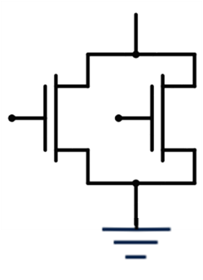
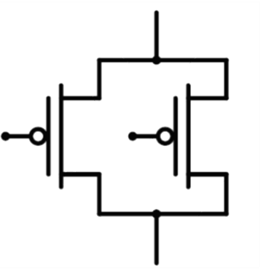
Equivalent Resistance of Logic Gates
Transistors in parallel
^{1/R}on ^{= 1/R}nA ^{or 1/R}nB ^{or 1/R}nA ^{+ 1/R}nB
^{V}DD
R₀
R₀
R₀
R₀
1
A 1 B
A 2 B
2
W_{p}/L = 2 R₀
W_{n}/L = 1 R₀
KEY: When referring to standard inverter, we need to consider the worst-case condition such that R_{on,max} = R₀
A = 0, B = 0→1 or A = 0→1, B = 0
Notes:
接下来我们考虑多个并联的MOSFET，此时的电阻值恒小于任意一个电阻，
要让它与标准反相器等效的话需要让AB的等效电阻都为R0，此时当AB只有一个导通时，得到最大的等效电阻为R0，对应时延最大的worst case

Slide 7
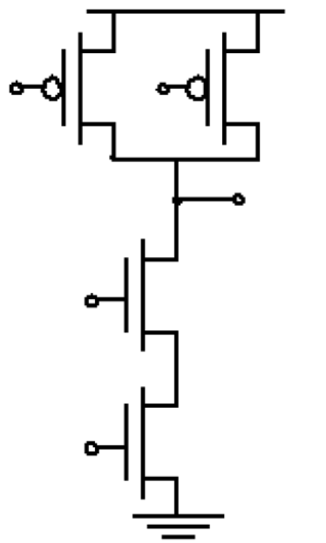

Capacitance of Logic Gates
^{V}DD
When W_{p} = W_{n} = 2L, R_{on,max} = R₀
₂ B
√
2
C includes the gate capacitance C of the
√
in,1 gc
NMOS and PMOS whose GATE terminals connect
A
to the input.
C_{in,1} = (2+2)C_{g0} = 4C_{g0}
2
C_{L}
√
^{C}par,1
C includes the parasitic capacitance C of
^{C}in,1
par,1 db
the NMOS and PMOS whose DRAIN terminals connect to the output.
B
2
C_{par,1} = (2+2+2)C_{d0} = 6C_{d0}
2-input NAND
Notes:
对于二输入的NAND来说，当NMOS和PMOS的尺寸比例都变为2倍时，PUN和PDN的等效电阻仍然为R0
而对于gate电容和寄生电容，由于PUN和PDN中有更多的MOSFET，所以与CMOS反相器是不同的
对于gate电容，我们发现它由PUN中的一个PMOS和PDN中的一个NMOS贡献而来，而由于尺寸都放大为2倍，所以电容也都为2倍Cg0，加起来就是4倍Cg0
而对于寄生电容Cdb，我们发现它由PUN中的一个PMOS和PDN中的一个NMOS贡献而来，所以电容为6倍Cd0

Slide 8
Delay of 2-Input NAND
KEY: Delay is dependent on the pattern of inputs
PUN
A = 1→0, B = 1→0
V
DD
A
₂ B
2
A = 1→0, B = 1
^{t}pLH
= 0.69 ⋅ (6C_{d 0} + C_{L} ) ⋅ R₀
Worst-case PUN
A
2
C_{L}
^{C}par,1
A = 1, B = 1→0
^{t}pLH
= 0.69 ⋅ (6C_{d 0} + C_{L} ) ⋅ R₀
2
Equal Strength
B
PDN
(A = 0→1, B = 0→1) & (A = 1, B = 0→1) & (A = 0→1, B = 1)
2-input NAND
^{t}pHL
= 0.69 ⋅ (6C_{d 0} + C_{L} ) ⋅ (R₀ / 2 + R₀ / 2) = 0.69 ⋅ (6C_{d 0} + C_{L} ) ⋅ R₀
Notes:
当我们计算CMOS逻辑门的时延时会发现，在不同输入下由于导通的MOSFET不同，等效电阻和电容都是不同的，这会导致不同的时延
对于2输入NAND，当A和B至少有一个从1变为0时，PUN工作，
当AB都变为0时，根据之前的分析可以知道这一级的寄生电容为6Cd0，再加上下一级的gate电容即为此时PUN的电容，而电阻则为两个R0的并联电阻
当AB一个为高电平，一个变为0时，由于无论MOSFET是否导通，Drain都与output相连，所以Cdb也是会贡献在电路的电容中。因此此时电容仍然为6Cd0，再加上下一级的gate电容。但是此时PUN只有一个等效电阻R0，此时对应最大PUN时延
对于PDN，则需要AB同时为1，但是这个1可以是稳定状态即从1变为1，也可以是切换状态即从0变为1
此时电路的电容仍然为6Cd0，再加上下一级的gate电容，但是电阻则为R0，因为我们在之前进行了尺寸缩放。
我们可以发现此时PDN的时延与上面两种PUN的worst case时延时equal strength的

Slide 9
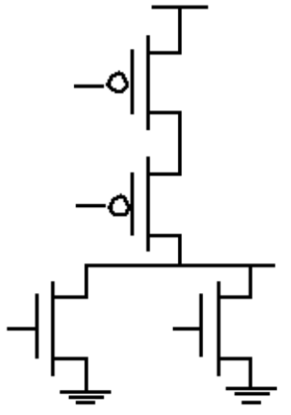
Delay of 2-Input NOR
Given gate logic circuit, compute its delay
^{V}DD
A
Standardization
Compute capacitance for logic circuit
Compute delay for PUN/PDN and the gate
W_{p}/L=4
R₀/2
W_{p}/L = 2 R₀
W_{n}/L = 1 R₀
W_{p}/L=4
R₀/2
B
PUN
W_{n}/L=1
R₀
B
W_{n}/L=1
R₀
PDN
A
C_{L}
C_{par,1} = (4+1+1)C_{d0} = 6C_{d0}
2-input NOR
Notes:
对于2输入NAND，由于PUN是两个PMOS串联，所以它们的尺寸比例需要放大2倍来保持PUN等效电阻为R0
而PDN的NMOS尺寸比例则保持不变，并且等效电阻都为R0
对于PUN和PDN，电路的电容分为寄生电容和下一级的gate电容。
其中寄生电容都为两个NMOS和一个PMOS的寄生电容，由于PMOS的尺寸比例为4，所以电路的寄生电容为6Cd0，而最坏情况下PUN和PDN的电阻都为R0
所以可以计算出PUN和PDN的时延都为0.69R0(6Cd0+CL)，进而可以求出而输入NOR的时延

Slide 10
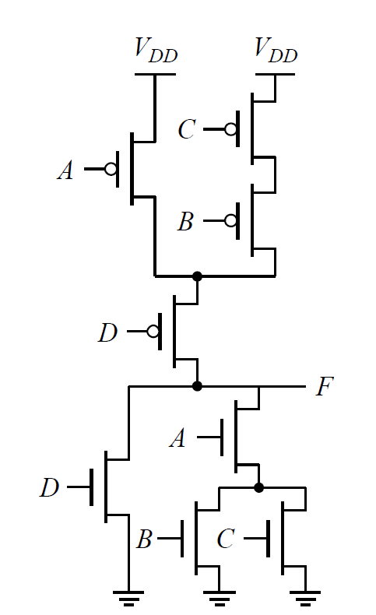
Delay of Logic Gates
Given gate logic function, compute its delay
𝒀 = 𝑫 + 𝑨(𝑩 + 𝑪)
Construct gate logic circuit
Standardization
Compute capacitance for logic circuit
Compute delay for PUN/PDN and the gate
W_{p}/L = 2 R₀
W_{p}/L=8
R₀/4
W_{p}/L=4
R₀/2
W_{p}/L=8
R₀/4
W_{n}/L = 1 R₀
W_{p}/L=4
R₀/2
PUN
W_{p}/L=2
R₀/2
PDN
W_{p}/L=1
R₀
C_{L}
C_{par,1} = (1+2+4)C_{d0} = 7C_{d0}
W_{p}/L=2
R₀/2
W_{p}/L=2
R₀/2
Notes:
对于给定的逻辑函数，可以根据我们上一节中的方法构建逻辑电路
注意到此时PUN是由BC串联后与A并联再与D串联，我们从外到内分别进行分析，
首先是D与其他的串联，我们让他们各占R0/2，则D的尺寸比例为4倍，进一步再分解到并联电路，可以知道A的电阻为R0/2，尺寸比例为4倍
再到BC串联电路，可以让他们各占R0/4的电阻，则尺寸比例都为8倍
同样对于PDN，他是由BC并联后与A串联再与D并联，所以D的电阻为R0，尺寸比例为1，
让A与BC的并联电路各占R0/2的电阻，A的尺寸比例为2倍，BC的电阻也为R0/2，尺寸比例为2倍
对于PUN和PDN，电路的电容分为寄生电容和下一级的gate电容。
其中寄生电容都为两个NMOS和一个PMOS的寄生电容，由于PMOS的尺寸比例为4，NMOS的尺寸比例分别为1和2，所以电路的寄生电容，7Cd0，而最坏情况下PUN和PDN的电阻都为R0
所以可以计算出PUN和PDN的时延都为0.69R0(7Cd0+CL)，进而可以求出而输入NOR的时延

Slide 11
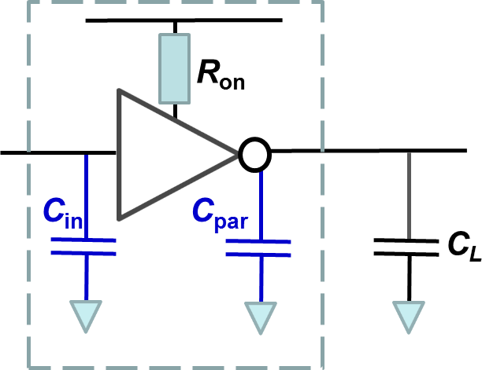
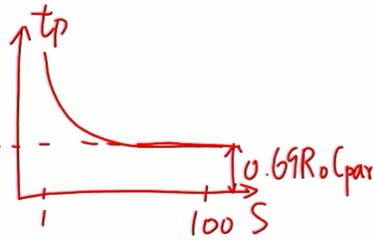
Review: Inverter Gate Sizing
t_{p}
^{= t}p,int ^{+ t}p,ext
= 0.69 ⋅[R_{on}·C_{par} + R_{on}· C_{L} ]
Increase the INV. size by S
^{R}on ^{C}in ^{C}par
-> R_{on}/S
-> C_{in}⋅S
-> C_{par}⋅S
self-loading effect
t = t
+ t = 0.69R ⋅ C + 0.69 ^{Ron} ⋅ C
p
p,int
p,ext
on par
S
L
Intrinsic delay
Notes:
我们在上一章中学到CMOS反相器的尺寸变化可以降低时延，但是最终会由于本身的电阻与电容等比例变化而导致时延下降发生饱和，这就是我们说的self-loading effect
那么我们想看一下这一现象是不是对所有CMOS 逻辑电路都是适用的

Slide 12
Delay of Static CMOS Logic Gate
^{V}DD
In₁
t_{p}
= 0.69 ⋅[R_{on,in1}·C_{par,g} + R_{on,in1}· C_{L} ]
^{= t}p,int ^{+ t}p,ext
Increase the logic gate size by S
^{C}in1,g
t = t + t = 0.69R ⋅ C + 0.69 ^{Ron} ⋅ C
^{C}par,g
p p,int p,ext on par , g
S
L
C_{L}
Same self-loading effect
Notes:
我们注意到PUN只有PMOS的排列组合，PDN只有NMOS的排列组合
我们将它进行尺寸缩放，使得它与标准反相器相似，PUN和PDN最差情况的等效电阻都为R0
此时我们就可以把PUN和PDN的时延写在一项了，最终得到黄色的时延表达式
此时如果我们将所有MOSFET等比例缩放，整体的等效电阻还是会变成1/S，等效电容还是会变成S倍，因此我们还是会得到这样一个self-loading effect

Slide 13
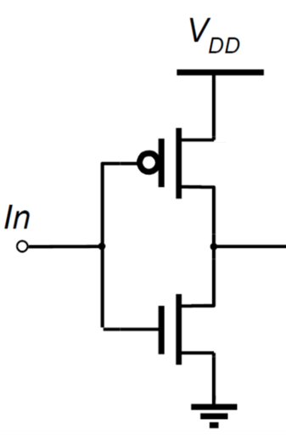


Review: Power Consumption of Inverter
General Form
E_{0→1} = C_{L} ⋅V_{DD} ⋅
∫
V
OH
dV_{out} = C_{L} ⋅V_{DD}
⋅ (V_{OH} −V_{OL} )
V
OL
For Static CMOS Inverter
V_{OH} = V_{DD}, V_{OL} = 0
PUN
^{V}OH _{V}
E_{C} = C_{L} ⋅
L
∫
⋅ dV = ¹ C ⋅V ²
out
out L DD
E = C ⋅V ²
V
OL
2
0→1
L DD
E = E (V ) − E = ¹ C ⋅V ²
heat
0→1 DD C_{L} L DD
2
C_{L}
Dynamic power consumption of static CMOS INV.
INV. consumes power only during the PUN!
P = α ⋅ C ⋅V ² ⋅ f
L DD clock
avg 0→1
C_{L} includes C_{par} of the inverter + load capacitance (next-stage C_{in})
Notes:
在上一章我们分析了CMOS反相器的功耗，我们通过分析得知它只有在PUN时会产生功耗，
此时CMOS反相器的PMOS导通，电源通过PMOS等效电阻给CL充电，他所消耗的能量可以采用这个公式计算得出
对于一个标准的CMOS反相器来说，输出电压在低电平时为0，高电平时为Vdd，所以能耗为Cl Vdd^2
我们通过计算得到Cl充电所存储的能量为1/2 总能耗，对应由等效电阻发热消耗的能量也为1/2
在PDN时，PMOS断开，NMOS导通，此时将会把PUN时存储在CL上的那1/2能量也以热能的形式消耗掉
通过给定电平由0->1的切换比例，以及时钟频率，我们就可以计算出CMOS反相器的动态功耗了
需要注意的是这里的CL包括这一级反相器的寄生电容和下一级反相器的gate电容

Slide 14
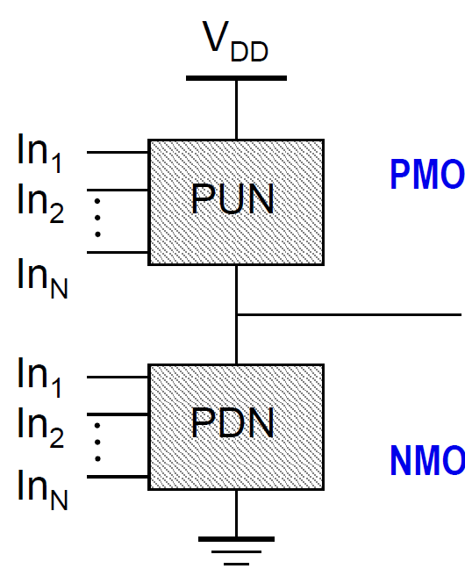



Power Consumption of Static CMOS Logic Gates
For Static CMOS logic gate V_{OH} = V_{DD}, V_{OL} = 0
∫
^{V}OH _{V}
E_{C} = C_{L} ⋅
L
⋅ dV = ¹ C ⋅V ²
out
out L DD
E = C ⋅V ²
V
OL
2
0→1
L DD
E = E (V ) − E = ¹ C ⋅V ²
heat
0→1 DD C_{L} L DD
PMOS
2
Dynamic power consumption of static CMOS logic gate
P = α ⋅ C ⋅V ² ⋅ f
L DD
C
avg
0→1
clock
NMOS
L
C_{L} includes C_{par} of the logic gate + load capacitance (next-stage C_{g})
Activity factor α_{0→1} depends on the input pattern and logic function!
Static CMOS logic gate consumes power only during the PUN!
Notes:
我们在上一节中知道所有的Logic Gates都可以通过由PMOS组成的PUN和NMOS组成的PDN所构成
我们在分析它的功耗时，可以发现它与CMOS反相器是一样的思路，因为只有PUN和PDN只有一方会导通，所以也是要么利用电源通过PUN给CL充电，要么CL通过PDN给地放电
因此这个Logic Gates的动态功耗表达式跟CMOS反相器是一样的
但是因为它有多个输入，所以我们需要分析α₀₁这个切换的比例到底是多少

Slide 15
Power Consumption of 2-NAND
_{V} Assume signal probabilities: P_{A=1} = 1/2, P_{B=1} = 1/2
DD
A | B | Y
0 | 0 | 1
1 | 0 | 1
0 | 1 | 1
1 | 1 | 0
A
B
𝒀 = 𝑨 ∙ 𝑩
A
B
P_{Y=0} = P_{A=1} · P_{B=1} = 1/4,
P_{Y=1} = 1- P_{Y=0} = 3/4,
α_{0->1} = P_{Y=0} · P_{Y=1} = 3/16
2-input NAND
Notes:
例如对于一个2输入的NAND，我们要分析α，那么我们可以先列出它的真值表，而后根据A、B取值的概率计算出输出Y取值的概率，
最后可以计算出从0切换到1的概率，为Y=0和Y=1概率的乘积

Slide 16
Power Consumption of 2-XOR
Assume signal probabilities: P_{A=1} = 1/2, P_{B=1} = 1/2
Static 2-input XOR Gate
P_{Y=0} = P_{A=0} · P_{B=0} + P_{A=1} · P_{B=1} = 1/2,
P_{Y=1} = 1- P_{Y=0} = 1/2,
α_{0->1} = P_{Y=0} · P_{Y=1} = 1/4
A | B | Y
0 | 0 | 0
0 | 1 | 1
1 | 0 | 1
1 | 1 | 0
Assume signal probabilities: P_{A=1} = 1/4, P_{B=1} = 1/3
P_{Y=0} = P_{A=0} · P_{B=0} + P_{A=1} · P_{B=1} = 3/4 · 2/3 + 1/4 · 1/3 = 7/12,
P_{Y=1} = 1- P_{Y=0} = 5/12,
α_{0->1} = P_{Y=0} · P_{Y=1} = 35/144
Notes:
对于2输入的异或，我们也是可以分别计算出Y=0和1的概率
但是注意我们不能直接根据真值表得出Y的取值概率，还需要考虑A和B的取值概率，
可以看到这两个例子中，当AB取值概率不同时，α切换概率是不同的

Slide 17
Principles for Power Reduction
P = α ⋅ C ⋅V ² ⋅ f
L DD
avg
0→1
clock
Reduce switching activity –– logic error
Reduce clock frequency –– computing performance degradation
Reduce physical capacitance → Gate Sizing
Prime Choice: Reduce Voltage!
Ultra-low voltages design still open to question
Reducing V_{T} to improve performance increases leakage
Notes:
在得到CMOS逻辑电路的功耗公式之后，我们可以看看要如何对他进行优化
我们之前在讨论CMOS反相器时也提到了，对于特定功能的逻辑电路，α基本是固定的，而时钟频率降低会导致性能下降
我们可以调整逻辑门器件尺寸来降低负载电容，以及降低电源电压，从而实现功耗的降低
由于电源电压与功耗是平方的关系，他是我们主要的优化目标
但是注意到电压过小一方面会增大泄露电流，另一方面会大幅增加等效电阻和时延，所以需要保持一个度

